Slide 1

法律声明
本课件包括演示文稿、示例、代码、题库、视频和声音等内容，北风网和讲师拥有完全知识产权；只限于善意学习者在本课程使用，不得在课程范围外向任何第三方散播。任何其他人或者机构不得盗版、复制、仿造其中的创意和内容，我们保留一切通过法律手段追究违反者的权利。
课程详情请咨询
微信公众号：北风教育
官方网址：http://www.ibeifeng.com/

Slide 2


人工智能之机器学习
多分类及多标签分类算法
主讲人：Gerry
上海育创网络科技有限公司

Slide 3
课程要求
课上课下“九字”真言
认真听，善摘录，勤思考
多温故，乐实践，再发散
四不原则
不懒散惰性，不迟到早退
不请假旷课，不拖延作业
一点注意事项
违反“四不原则”，不包就业和推荐就业

Slide 4
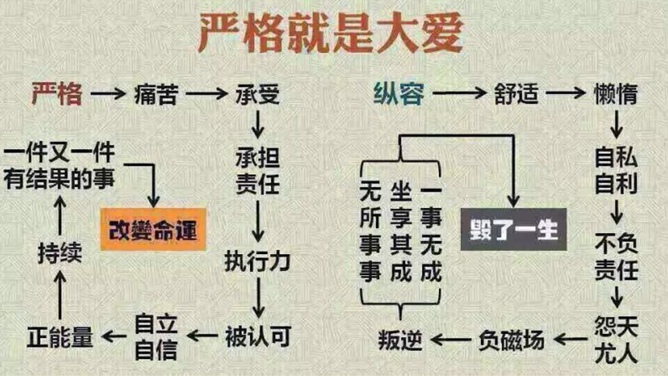

严格是大爱

Slide 5


寄语

Slide 6
课程内容
单标签二分类问题
单标签多分类问题
多标签算法问题
Notes:
在上决策树之前先复习一下熵、联合熵、条件熵、互信息等相关知识点

Slide 7
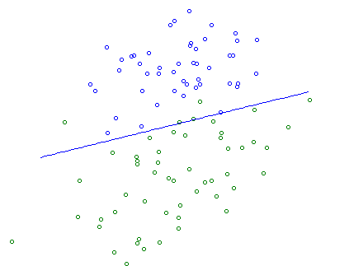
单标签二分类算法原理
单标签二分类这种问题是我们最常见的算法问题，主要是指label标签的取值只有两种，并且算法中只有一个需要预测的label标签；直白来讲就是每个实例的可能类别只有两种(A or B)；此时的分类算法其实是在构建一个分类线将数据划分为两个类别。常见的算法：Logistic、SVM、KNN、决策树等

Slide 8
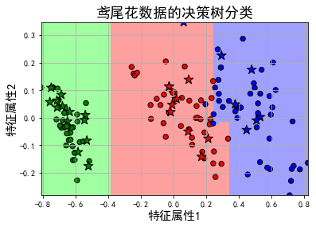
单标签多分类算法原理
单标签多分类问题其实是指待预测的label标签只有一个，但是label标签的取值可能有多种情况；直白来讲就是每个实例的可能类别有K种(t₁,t₂,...t_{k},k≥3)；常见算法：Softmax、KNN、决策树等；

Slide 9
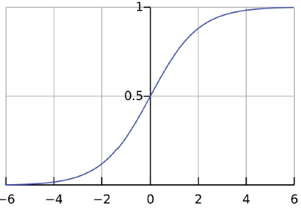
Logistic算法原理

Slide 10
Softmax算法原理

Slide 11
单标签多分类算法原理
在实际的工作中，如果是一个多分类的问题，我们可以将这个待求解的问题转换为二分类算法的延伸，即将多分类任务拆分为若干个二分类任务求解，具体的策略如下：
One-Versus-One(ovo)：一对一
One-Versus-All / One-Versus-the-Rest(ova/ovr)： 一对多
Error Correcting Output codes(纠错码机制)：多对多

Slide 12
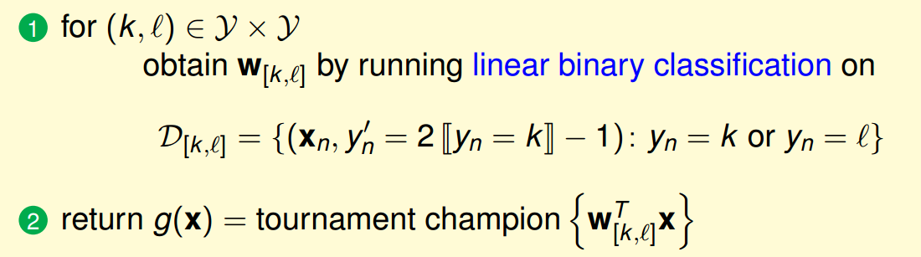
单标签多分类算法原理-ovo
原理：将K个类别中的两两类别数据进行组合，然后使用组合后的数据训练出来一个模型，从而产生K(K-1)/2个分类器，将这些分类器的结果进行融合，并将分类器的预测结果使用多数投票的方式输出最终的预测结果值。

Slide 13
单标签多分类算法原理-ovo
类别A和类别B数据
模型1
模型
训练
原始数据(类别A、B、C)
多数投票的方式融合各个子模型的预测结果
抽取
类别
数据
类别A和类别C数据
模型2
预测
结果
融合
模型
训练
类别B和类别C数据
模型3
模型
训练

Slide 14
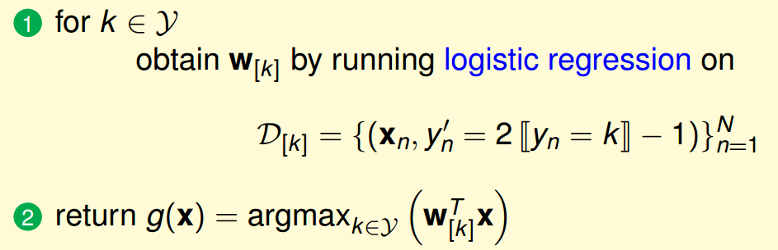
单标签多分类算法原理-ovr
原理：在一对多模型训练中，不是两两类别的组合，而是将每一个类别作为正例，其它剩余的样例作为反例分别来训练K个模型；然后在预测的时候，如果在这K个模型中，只有一个模型输出为正例，那么最终的预测结果就是属于该分类器的这个类别；如果产生多个正例，那么则可以选择根据分类器的置信度作为指标，来选择置信度最大的分类器作为最终结果，常见置信度：精确度、召回率。

Slide 15
单标签多分类算法原理-ovr
类别A为正例(1)
其它数据为负例(-1)
模型1
模型
训练
原始数据(类别A、B、C)
选择预测结果为正例的模型输出结果作为最终结果值
抽取
类别
数据
类别B为正例(1)
其它数据为负例(-1)
模型2
模型
训练
类别C为正例(1)
其它数据为负例(-1)
模型3
模型
训练

Slide 16
OvO和OvR的区别
数据集
C₁
C₂
C₃
C₄
+
-
OvO
OvR
C₁
C₂
-
+
C₁
C₃
C₁
C₂
C₃
C₄
C₁
C₄
C₂
C₁
C₃
C₄
C₂
C₃
C₃
C₂
C₁
C₄
C₂
C₄
C₄
C₂
C₃
C₁
C₃
C₄

Slide 17
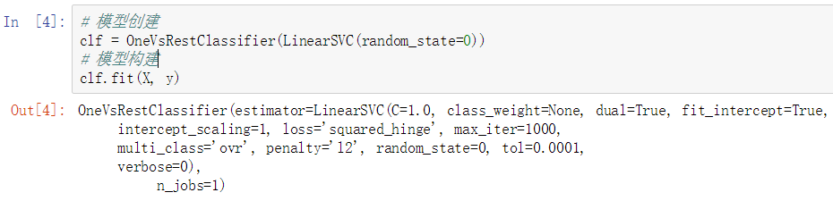
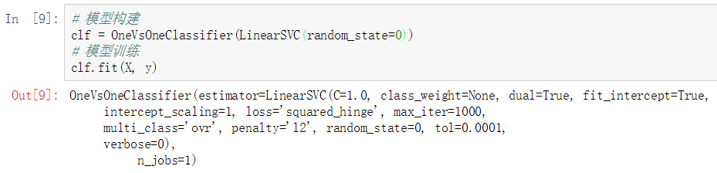
OvR和OvO案例代码

Slide 18
单标签多分类算法原理-Error Correcting
原理：将模型构建应用分为两个阶段：编码阶段和解码阶段；编码阶段中对K个类别中进行M次划分，每次划分将一部分数据分为正类，一部分数据分为反类，每次划分都构建出来一个模型，模型的结果是在空间中对于每个类别都定义了一个点；解码阶段中使用训练出来的模型对测试样例进行预测，将预测样本对应的点和类别之间的点求距离，选择距离最近的类别作为最终的预测类别。

Slide 19
单标签多分类算法原理-Error Correcting
距离
-1 | +1 | -1 | +1 | +1
+1 | -1 | -1 | +1 | -1
-1 | -1 | +1 | -1 | +1
-1 | -1 | +1 | +1 | -1
测试
样本
-1 | +1 | +1 | -1 | +1

Slide 20
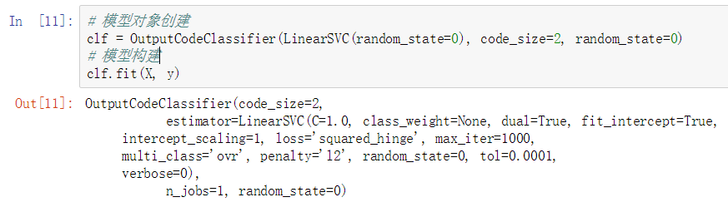
Error Correcting案例代码

Slide 21
多标签算法概述
Multi-Label Machine Learning(MLL算法)是指预测模型中存在多个y值，具体分为两类不同情况：1) 多个待预测的y值；2)在分类模型中，一个样例可能存在多个不固定的类别。根据多标签业务问题的复杂性，可以将问题分为两大类：1)待预测值之间存在相互的依赖关系；2)待预测值之间是不存在依赖关系的。对于这类问题的解决方案可以分为两大类：1) 转换策略(Problem Transformation Methods)；2)算法适应(Algorithm Adaptation)。

Slide 22
多标签算法概述
x₁ | x₂ | x₃ | x₄ | y₁ | y₂
1.1 | 1.5 | 1.8 | 1.2 | 1 | 1.5
2.1 | 2.8 | 2.4 | 2.1 | 2.1 | 2.45
-1.2 | -0.5 | 0.25 | -0.12 | -0.5 | -1
0 | 0.2 | 0.89 | 1.2 | 0 | 0.5
x₁ | x₂ | x₃ | x₄ | y₁
1.1 | 1.5 | 1.8 | 1.2 | a
2.1 | 2.8 | 2.4 | 2.1 | b,c
-1.2 | -0.5 | 0.25 | -0.12 | a,c
0 | 0.2 | 0.89 | 1.2 | e

Slide 23
Problem Transformation Methods
Problem Transformation Methods又叫做策略转换或者问题转换，是一种将多标签的分类问题转换成为单标签模型构造的问题，然后将模型合并的一种方式，主要有以下几种方式：
Binary Relevance(first-order)
Classifier Chains(high-order)
Calibrated Label Ranking(second-order)

Slide 24
Problem Transformation Methods Binary Relevance
Binary Relevance的核心思想是将多标签分类问题进行分解，将其转换为q个二元分类问题，其中每个二元分类器对应一个待预测的标签。

Slide 25
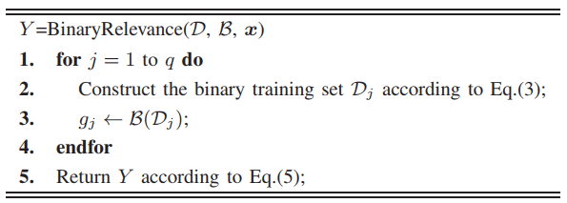
Problem Transformation Methods Binary Relevance

Slide 26
Problem Transformation Methods Binary Relevance
Binary Relevance方式的优点如下：
实现方式简单，容易理解；
当y值之间不存在相关的依赖关系的时候，模型的效果不错。
缺点如下：
如果y直接存在相互的依赖关系，那么最终构建的模型的泛化能力比较弱；
需要构建q个二分类器，q为待预测的y值数量，当q比较大的时候，需要构建的模型会比较多。

Slide 27
Problem Transformation Methods Classifier Chains
Classifier Chains的核心思想是将多标签分类问题进行分解，将其转换成为一个二元分类器链的形式，其中链后的二元分类器的构建是在前面分类器预测结果的基础上的。在模型构建的时候，首先将标签顺序进行shuffle打乱排序操作，然后按照从头到尾分别构建每个标签对应的模型。
y₁ | y₂ | y₃ | y₄ | y₅
shuffle sorted
y₂ | y₄ | y₁ | y₅ | y₃

Slide 28
Problem Transformation Methods Classifier Chains模型构建

Slide 29
Problem Transformation Methods Classifier Chains模型预测

Slide 30
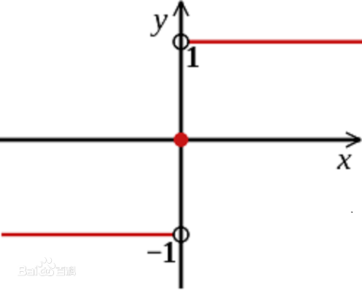
Sign函数

Slide 31
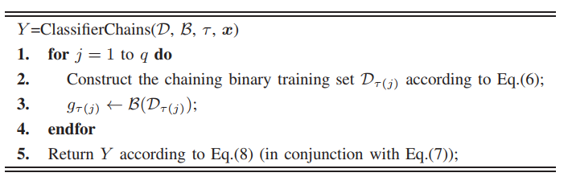
Problem Transformation Methods Classifier Chains

Slide 32
Problem Transformation Methods Classifier Chains
Classifier Chains方式的优点如下：
实现方式相对比较简单，容易理解；
考虑标签之间的依赖关系，最终模型的泛化能力相对于Binary Relevance方式构建的模型效果要好。
缺点如下：
很难找到一个比较适合的标签依赖关系。

Slide 33
Problem Transformation Methods Calibrated Label Ranking
Calibrated Label Ranking的核心思想是将多标签分类问题进行分解，将其转换为标签的排序问题，最终的标签就是排序后最大的几个标签值。

Slide 34
Problem Transformation Methods Calibrated Label Ranking

Slide 35
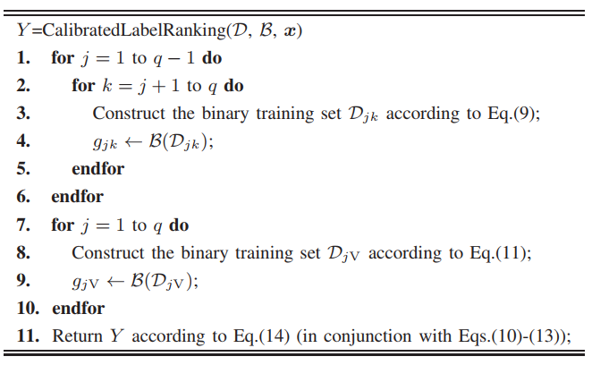
Problem Transformation Methods Calibrated Label Ranking

Slide 36
Problem Transformation Methods Calibrated Label Ranking
Calibrated Label Ranking 方式的优点如下：
考虑了标签两两组合的情况，最终的模型相对来讲泛化能力比较好。
缺点如下：
只考虑两两标签的组合，没有考虑到标签与标签之间的所有依赖关系。

Slide 37
Algorithm Adaptation
Algorithm Adaptation又叫做算法适应性策略，是一种将现有的单标签的算法直接应用到多标签上的一种方式，主要有以下几种方式：
ML-kNN
ML-DT

Slide 38
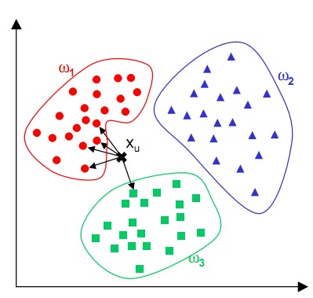
kNN
k近邻算法(k-Nearest Neighbour, KNN)的思想：如果一个样本在特征空间中的k个最相似(即特征空间中距离最近)的样本中的大多数属于某一个类别，那么该样本属于这个类别。

Slide 39


Algorithm Adaptation ML-kNN
ML-kNN的思想：对于每一个实例来讲，先获取距离它最近的k个实例，然后使用这些实例的标签集合，通过最大后验概率(MAP)来判断这个实例的预测标签集合的值。
最大后验概率（MAP）：其实就是在最大似然估计(MLE)中加入了这个要估计量的先验概率分布。

Slide 40
Algorithm Adaptation ML-kNN

Slide 41
Algorithm Adaptation ML-kNN

Slide 42
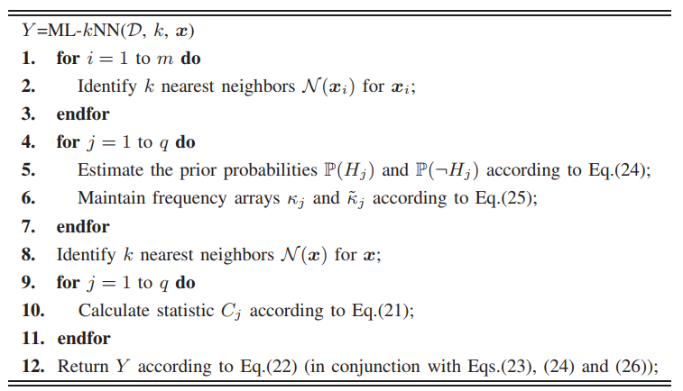
Algorithm Adaptation ML-kNN

Slide 43
Algorithm Adaptation ML-DT
ML-DT是使用决策树处理多标签内容，核心在于给予更细粒度的信息殇增益准则来构建这个决策树模型。

Slide 44
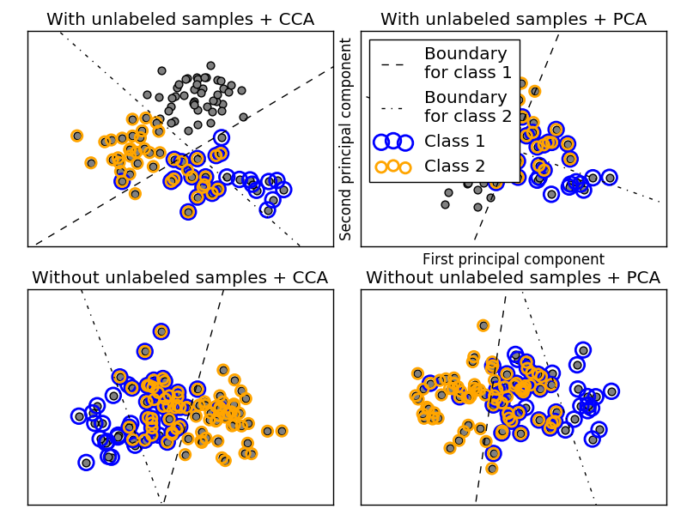
多标签分类在scikit-learn中的实现方式
在scikit-learn中使用OneVsRestClassifier对多标签进行分类操作，内部其实是将多标签问题转换为多类别的区分问题。

Slide 45

上海育创网络科技有限公司

